Slide 1
Riskbedömning av förorenade områden med avseende på PFAS - ur ett myndighetsperspekt
Myndighetsnätverket för PFAS
Jessica Ewald, 2023-11-22
Notes:
Riskbedömning ur ett myndighetsperspektiv
Myndighetens roll
Viktigt moment att bedöma risker, när ska man göra något
PFAS områden skiljer sig ofta avsevärt från andra förorenade områden, större utbredning av föroreningen, större spridning

Slide 2
Riskbedömning av ett förorenat områden – PFAS-branscher
RUPFO – Naturvårdsverkets regeringsuppdrag om PFAS kommer att ge en uppdaterad branschlista
Kommuner
Räddningstjänsternas brandstationer och brandövningsplatser (BÖP) samt BÖP inom industri
Övrigt brandskydd inom industri
Deponier (nedlagda)
Avfallshantering (ej tillståndspliktig)
Länsstyrelser
Brandsövningsplatser (BÖP) inom flygplatser och industi
Övrigt brandskydd inom industri
Deponier (tillståndspliktiga)
Textilindustri
Gruvindustri
FIHM (Försvarsinspektören för hälsa och miljö)
Försvarsmaktens verksamheter (brandskydd)

Slide 3
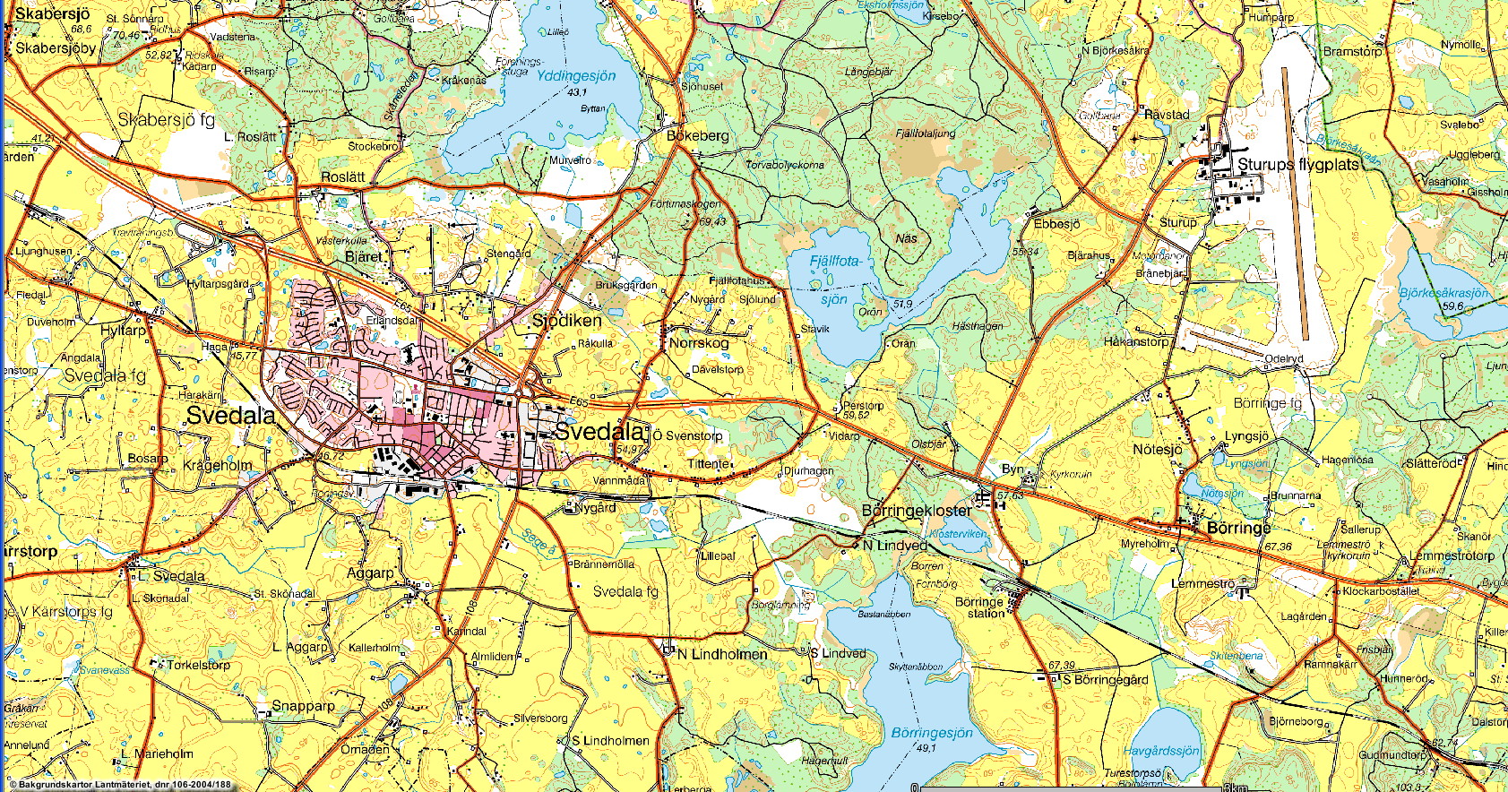
Riskbedömning av ett PFAS-förorenat område - avgränsning
MKN överskrids
Spridning långt nedströms
Risker med att äta kräftor
Risker för markmiljö, vilt, sekundärförgiftning
Risker med att privatpersoner bevattnar trädgårdsodlingar
Risker för lantbrukare med kor och grödor
Risker med att äta vilt från området
Risker att äta fisk från sjöar
Risker dricksvatten egen brunn

Slide 4
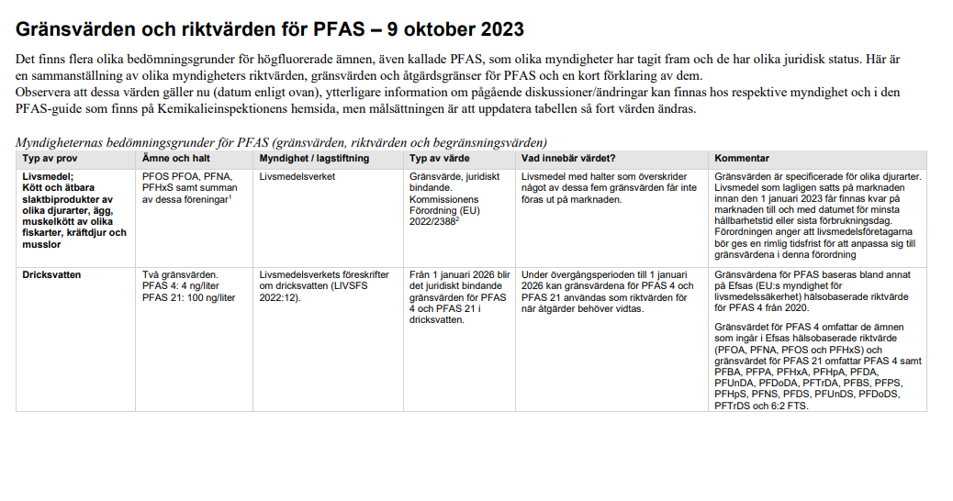
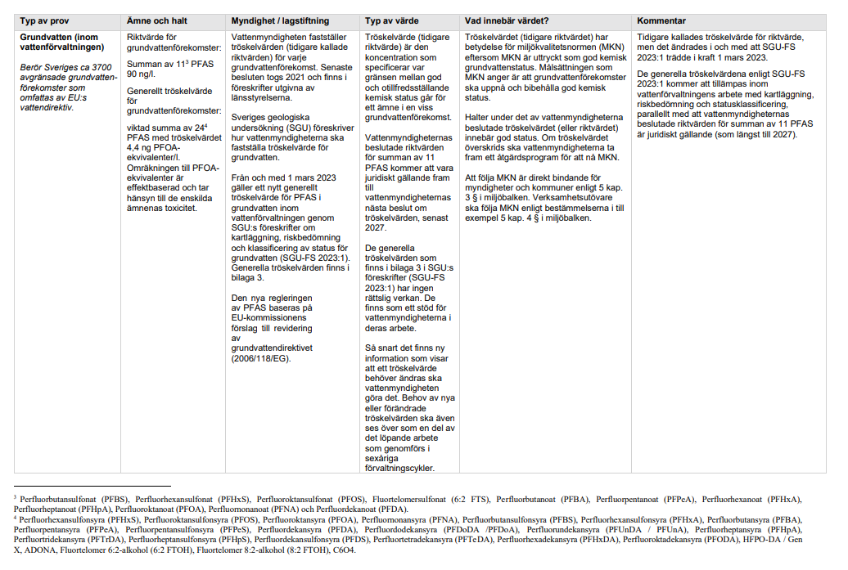
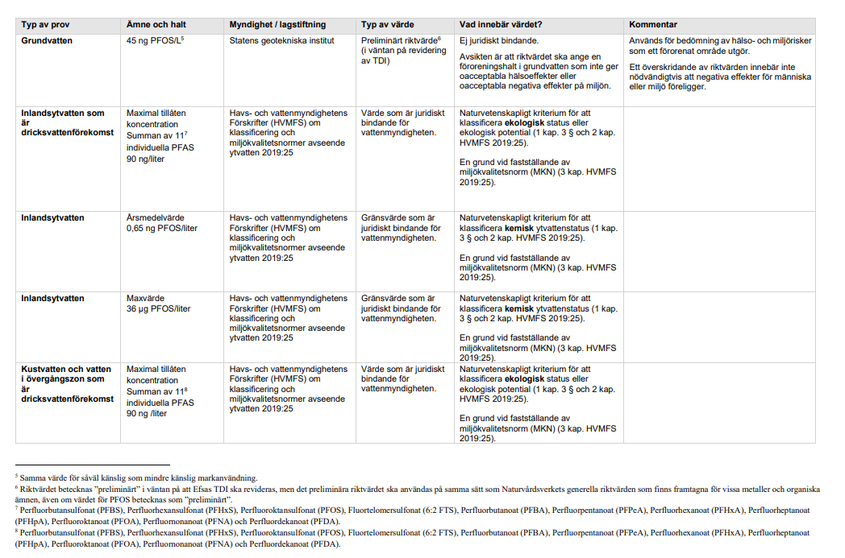
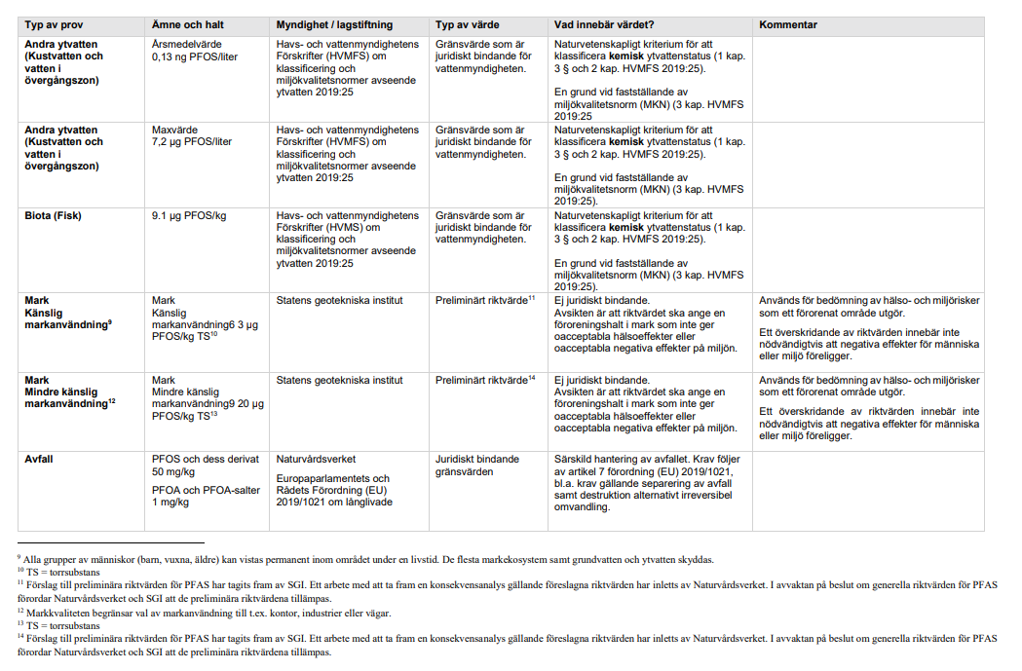
Riskbedömning av ett PFAS-förorenat område - jämförvärden
Notes:
Vid en översiktlig riskbedömning – ofta är jämförvärden en viktig faktor för att bedöma risker för människors hälsa och miljön

Slide 5
Slutet av 2023 – hur gör vi?
Vid riskbedömning
SGIs preliminära riktvärden 2015 och SGIs remitterade riktvärden 2022 (egenligen EFSAs TWI) => Platsspecifika bedömningar
Grundvatten
förutom SGIs riktvärde från 2015 finns jämförvärden (nya gränsvärden) för dricksvatten samt SGUs tröskelvärde
Avvaktar ibland med åtgärd av förorening i jord, fokus på spridning
Försiktiga med/undviker deponering av jord
Bakgrundshalter
Notes:
NV – platsspecifik bedömning, är 2015 ej lämpliga behövs andra jämförvärden
Redan vid enkel riskbedömning – titta på EFSAs TWI, SLVs värden för dricksvatten och SGUs tröskelvärden

Slide 6
Nytt fokus i riskbedömningar – risker pga långväga spridning
Livmedel (livsmedelsproduktion)
Bevattning av grödor
Vatten och foder till djurproduktion
Fisk
Vilt
Kräftor i dammar

